Slide 1

Lec03：适配器模式 Adapter Pattern
课程编号：SE33004（2020版培养计划）
授课对象：21级软件工程（04-06班）
主讲教师：辛国栋
Email：gdxin@hit.edu.cn

Slide 2
对23种模式按组件的生命周期进行分类
设计模式的本质就是解耦
创建型模式5种
（Creational Patterns）
创建型模式是将对象的创建和使用解耦
组件的定义
组件的创建
组件的服役
组件的销毁
结构型模式7种
（Structural Patterns）
结构型模式是将不同功能解耦

Slide 3
结构型模式分为两种类型
类 结构型模式：采用继承机制来组织接口和类
对象 结构型模式：釆用组合或聚合来组合对象。
根据“合成复用原则”，在系统中尽量使用关联关系来替代继承关系，因此大部分结构型模式都是对象结构型模式。

Slide 4
设计模式总览
创建型模式(5种)
Creational Patterns
结构型模式(7种)
Structural Patterns
行为型模式（11种)
Behavioral Patterns
单例模式 Singleton
原型模式 Prototype
工厂方法模式 Factory Method
抽象工厂模式 Abstract Factory
建造者模式 Builder
代理模式 Proxy
适配器模式 Adapter
桥接模式 Bridge
装饰模式 Decorator
外观模式 Facade
享元模式 Flyweight
组合模式 Composite
模板方法模式 Template Method
策略模式 Strategy
命令模式Command
职责链模式 Chain of Responsibility
状态模式 State
观察者模式 Observer
中介者模式 Mediator
迭代器模式 Iterator
访问者模式 Visitor
备忘录模式 Memento
解释器模式 Interpreter
Notes:
遇到具体要抽象
多用组合少用继承
分离变化点
享元模式：比如java中的string，被赋值同样常量串的变量完全相同，节省内存

Slide 5
七种结构型模式的具体作用
No | 结构型模式 | 作用
1 | 适配器模式 Adapter Pattern | 两个不兼容接口之间适配的桥梁
2 | 桥接模式 Bridge Pattern | 相同功能抽象与实现解耦，抽象与实现可以独立升级
3 | 组合模式 Composite Pattern | 相似对象进行组合，形成树形结构
4 | 装饰器模式 Decorator Pattern | 向一个现有的对象添加新的功能，同时又不改变其结构
5 | 外观模式 Facade Pattern | 向现有的系统添加一个接口，客户端访问此接口来隐藏系统的复杂性。
6 | 享元模式 Flyweight Pattern | 尝试重用现有的同类对象，如果未找到匹配的对象，则创建新对象
7 | 代理模式 Proxy Pattern | 为其他对象提供一种代理以控制对这个对象的访问。在某些情况下，一个对象不适合或者不能直接引用另一个对象，而代理对象可以在客户端和目标对象之间起到中介的作用。

Slide 6
本讲内容
1. 适配器模式介绍
2. 适配器模式的应用场景
3. 课堂练习

Slide 7
1.适配器模式介绍 Introduction to the Adapter Design Pattern

Slide 8
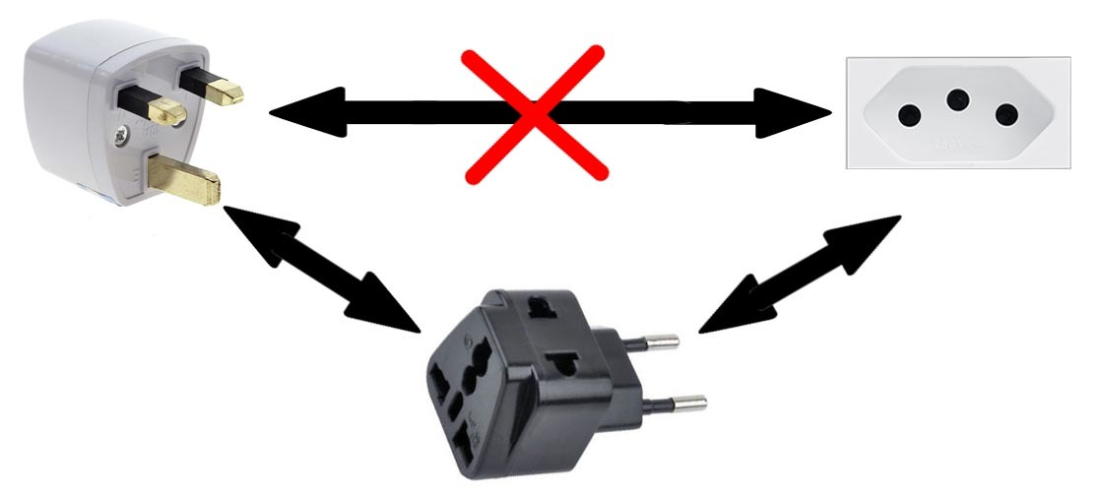
1.1 什么是适配器？
顾名思义，适配器模式就是用来做适配的，它将不兼容的接口转换为可兼容的接口，让原本由于接口不兼容而不能一起工作的类可以一起工作

Slide 9
1.2 软件设计中的“接口”
FoodItem
①超类
<<abstract>>
Coffee
②抽象类
<<Interface>>
Creator
③语法上的接口
+setVitamin():void
+setCaloric():void
+getName():String
+addMilk:void
+addSugar():void
+factory:Product
Tomato
AmStyleCoffee
LatteCoffee
CreatorA
CreatorB
+getName():String
+getName():String
+factory:Product
+factory:Product
<<abstract>>
Coffee
在设计模式和软件架构层面，无论是普通的超类、抽象类，语法上的接口，还是类暴露给外界的方法，都称为接口。
设计中，接口具体是哪种，需要根据上下文判断
在适配器模式中，接口不兼容是指类对外的方法
+getName():String
+addMilk:void
+addSugar():void
④类的所有暴露给外界的方法的全体

Slide 10
1.3 引例-问题提出
某项目中，甲方提供的 jar 包中有一个 Adaptee 的类，该类有一个返回值为void 的方法 operation1()，如下类图所示：
然而在使用该类的过程中，发现功能不足。该类还应该提供一个operation2()才能满足使用要求。怎样解决该问题?
Adaptee
+operation1():void

Slide 11
1.3 引例-解决方案1
解决方案1：在类 Adaptee 中添加方法 operation2()
Adaptee 类没有源代码，咱们没办法修改甲方给的 jar 包。
即便有源代码，直接在已发布的类中添加方法，也不是一个好的做法。修改一个类需要重新编译，可能引起一些新问题，例如：
因此，如果 Adaptee 类已经被其它应用程序使用，也要考虑改变之后的副作用。
Report
该类有两个职责：
formatReport 代码可能对contents进行操作；
printReport 代码也对contents进行操作
面向对象设计原则：SRP，已经讨论过
-contents: String
+printReport()
+formatReport()
如果改变了formatReport()代码，非常可能导致printReport()代码崩溃
Notes:
单一职责原则

Slide 12
1.3 引例-解决方案2
解决方案2：新建一个子类 Adapter 继承 Adaptee，并在该子类中添加 operation2() 方法。
Adaptee
这样甲方提供的 Adaptee 就成了一个接口。超类不会知道任何的子类信息，因此不会有任何修改，满足实际情况
+operation1():void
子类 Adapter 拥有继承自超类中的 operation1() 方法，和自身新增的operation2() 方法。
Adapter
Adaptee adaptee = new Adapter(); //以接口声明对象，具体类实例化
adaptee.operation2(); //错误，无法获取超类中未声明的方法
+operation2():void
这是一种传统的通过继承增加功能的方法。能够解决当前问题，但这种设计不利于扩展：如果子类中的方法，在父类中没有的声明，则无法在以父类定义的对象中使用该方法，不满足LSP

Slide 13
1.3 引例-如何避免解决方案2中出现的问题讨论
Adaptee
Adaptee adaptee = new Adapter(); //以接口声明对象，具体类实例化
adaptee.operation2(); //错误，无法获取超类中未声明的方法
+operation1():void
Adapter
+operation2():void
不满足 LSP 的原因是父类中没有声明 operation2()
那么我们是否可以给子类加个父类或者换个父类?

Slide 14
1.4 解决方案3-类适配器模式
解决方案3：新增父类。并且在父类中提供所有方法的声明，以满足LSP
新接口-用户使用该接口
<<interface>>
Target
原接口
Adaptee
Adaptee
+operation1():void
+operation1():void
+operation2():void
+operation1():void
Adapter
Adapter
+operation2():void
+operation2():void
这种方式称为：类适配器模式
Notes:
为什么用接口？java中不允许多继承的出现

Slide 15
1.4 解决方案3：类适配器模式
新接口-用户使用该接口
<<interface>>
Target
原接口
Java没有多继承，只能用接口interface实现类适配器模式。
Adaptee
+operation1():void
+operation2():void
+operation1():void
Client 代码:
Target adapter = new Adapter();
adapter.operation1(); //从Adaptee 继承而来
adapter.operation2(); //ok
Adapter
+operation2():void
类适配器模式
Adapter 类需要实现所有的 Target 接口中的方法。但 operation1() 是尽管没有显示，但根据继承的原理，该方法自动从 Adaptee 继承，因此只需要实现 operation2() 即可

Slide 16
1.4 解决方案3：类适配器模式
新接口-用户使用该接口来实现，也相当于父类
<<interface>>
Target
原接口
public class Adaptee { //原接口 public void operation1() { System.out.print("operation1"); } }
Adaptee
+operation1():void
+operation2():void
+operation1():void
public interface Target { //新接口 void operation1(); void operation2(); }
Adapter
+operation2():void
//适配器类 public class Adapter extends Adaptee implements Target { public void operation2() { // 写代码实现此方法 System.out.println("operation2");
} }
public class Client { public static void main(String[] args) {
Target adp = new Adapter(); adp.operation1(); adp.operation2(); } }

Slide 17
1.5 解决方案4：对象适配器模式
解决方案4：换个父类。适配器类 Adapter 不再继承 Adaptee，而是实现新建的Target接口，并聚合原接口。
<<interface>>
Target
原接口
Adaptee
Adaptee
+operation1():void
+operation1():void
+operation2():void
+operation1():void
Adapter
Adapter
-adaptee: Adaptee
+operation2():void
+operation1():void
+operation2():void
这种方式称为：对象适配器模式

Slide 18
1.5 解决方案4：对象适配器模式
此方案满足LSP
新接口-用户使用该接口
原接口
<<interface>>
Target
Adaptee
+operation1():void
+operation1():void
+operation2():void
原接口聚合到Adapter
Adapter
-adaptee: Adaptee // 聚合
adaptee.operation1()
+operation1():void
+operation2():void
对象适配器模式

Slide 19
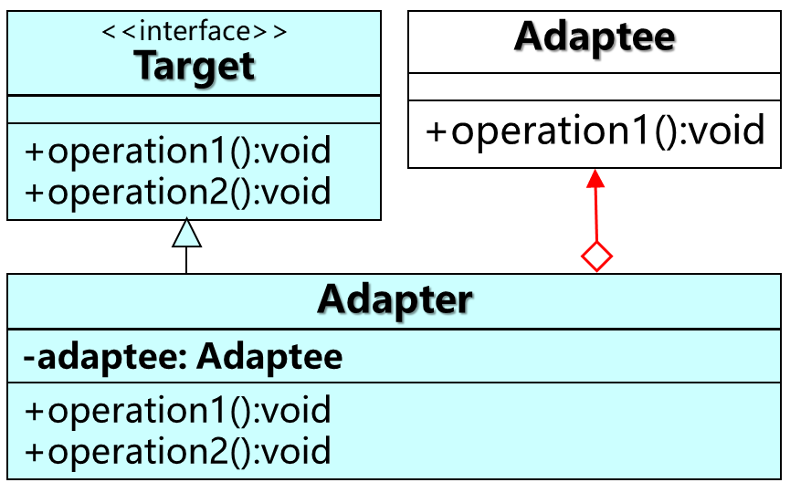
1.5 解决方案4：对象适配器模式
//适配器类 public class Adapter implements Target { private Adaptee adaptee; public Adapter(Adaptee adaptee) { this.adaptee = adaptee; } @Override public void operation1() { adaptee.operation1(); } public void operation2() { // 写代码实现此方法 System.out.println("operation2"); } }
public class Client { private static Target adp; public static void main(String[] args) { adp = new Adapter(new Adaptee()); adp.operation1(); adp.operation2(); } }

Slide 20
1.6 类适配器模式与对象适配器模式对比
<<interface>>
Target
<<interface>>
Target
Adaptee
Adaptee
+operation1():void
+operation2():void
+operation1():void
+operation2():void
+operation1():void
+operation1():void
Adapter
Adapter
-adaptee: Adaptee
+operation2():void
+operation1():void
+operation2():void
类适配器模式实现方式：定义一个适配器类来实现当前系统的业务接口，同时又继承现有组件库中已经存在的组件
对象适配器模式实现方式：将现有组件库中已经实现的组件引入适配器类中，该类同时实现当前系统的业务接口。
注意：C++允许多继承，因此类适配器模式可以适配多个Adaptee，但Java不允许多继承，因此只能适配一个Adaptee
注意：对象适配模式中，可以实现多个Adapter的适配

Slide 21
2. 适配器模式的应用场景 Application scenarios of Adapter Pattern

Slide 22
2.1 封装有缺陷的接口设计
为了隔离设计上的缺陷，我们希望对外部系统提供的接口进行二次封装，抽象出更好的接口设计，这个时候就可以使用适配器模式
public class CD { //这个类来自外部 SDK，我们无权修改它的代码 //... public static void staticFunction1() { //... } public void uglyNamingFunction2() { //... } public void tooManyParamsFunction3(int paramA, int paramB, ...) { //... } public void lowPerformanceFunction4() { //... } }
// 使用适配器模式进行重构 public interface ITarget { void function1(); void function2(); void fucntion3(ParamsWrapperDefinition paramsWrapper); void function4(); //... }

Slide 23
2.1 封装有缺陷的接口设计
//注意：适配器类的命名不一定非得末尾带Adaptor
public class CDAdaptor extends CD implements ITarget { @Override public void function1() { super.staticFunction1(); } @Override public void function2() { super.uglyNamingFunction2(); } @Override public void fucntion3(ParamsWrapperDefinition paramsWrapper) { super.tooManyParamsFunction3(paramsWrapper.getParamA(),paramsWrapper.getParamB()); } @Override public void function4() { // ...reimplent it... } }

Slide 24
2.2 统一多个类的接口设计
假设我们的系统要对用户输入的文本内容做敏感词过滤。
为了提高过滤的召回率，我们引入了多款第三方敏感词过滤系统，依次对用户输入的内容进行过滤，过滤掉尽可能多的敏感词。
但是，每个系统提供的过滤接口都是不同的。这就意味着我们没法复用一套逻辑来调用各个系统。

Slide 25
2.2 统一多个类的接口设计
public class ASensitiveWordsFilter { // A敏感词过滤系统提供的接口 //text是原始文本，函数输出用***替换敏感词之后的文本 public String filterSexyWords(String text) { // ... } public String filterPoliticalWords(String text) { // ... } }
public class BSensitiveWordsFilter { // B敏感词过滤系统提供的接口 public String filter(String text) { //... } }
public class CSensitiveWordsFilter { // C敏感词过滤系统提供的接口 public String filter(String text, String mask) { //... } }

Slide 26
2.2 统一多个类的接口设计
// 未使用适配器模式之前的代码：代码的可测试性、扩展性不好
public class RiskManagement { private ASensitiveWordsFilter aFilter = new ASensitiveWordsFilter(); private BSensitiveWordsFilter bFilter = new BSensitiveWordsFilter(); private CSensitiveWordsFilter cFilter = new CSensitiveWordsFilter(); public String filterSensitiveWords(String text) { String maskedText = aFilter.filterSexyWords(text); maskedText = aFilter.filterPoliticalWords(maskedText); maskedText = bFilter.filter(maskedText); maskedText = cFilter.filter(maskedText, "***"); return maskedText; } }

Slide 27
2.2 统一多个类的接口设计
// 使用适配器模式进行改造 public interface ISensitiveWordsFilter { // 统一接口定义 String filter(String text); }
// 按此形式可以设置多个适配器，适配到统一的接口上
public class ASensitiveWordsFilterAdaptor implements ISensitiveWordsFilter { private ASensitiveWordsFilter aFilter; public String filter(String text) { String maskedText = aFilter.filterSexyWords(text); maskedText = aFilter.filterPoliticalWords(maskedText); return maskedText; } }
//...省略BSensitiveWordsFilterAdaptor、CSensitiveWordsFilterAdaptor...

Slide 28
2.2 统一多个类的接口设计
// 扩展性更好，符合开闭原则，如果添加一个新的敏感词过滤系统， // 这个类完全不需要改动；而且基于接口而非实现编程，代码的可测试性更好。
public class RiskManagement { private List<ISensitiveWordsFilter> filters = new ArrayList<>(); public void addSensitiveWordsFilter(ISensitiveWordsFilter filter) { filters.add(filter); } public String filterSensitiveWords(String text) { String maskedText = text; for (ISensitiveWordsFilter filter : filters) { maskedText = filter.filter(maskedText); } return maskedText; } }

Slide 29
2.3 替换依赖的外部系统
把项目中依赖的一个外部系统替换为另一个外部系统的时候，利用适配器模式，可以减少对代码的改动，Eg：
// 外部系统 A public interface IA { void fa(); }
IA
+fa():void
public class A implements IA { public void fa() { //... } }
A
+fa():void

Slide 30
2.3 替换依赖的外部系统
// 在我们的项目中，外部系统 A 的使用示例 public class Demo { private IA a;
public Demo(IA a) { this.a = a; } //... }
public class ClientA { public static void main(String[] args) { Demo d = new Demo(new A()); } }

Slide 31
2.3 替换依赖的外部系统
将外部系统A替换成外部系统B
IA
public class BAdaptor implements IA { private B b; public BAdaptor(B b) { this.b = b; } public void fa() { //... b.fb(); } }
+fa():void
A
BAdaptor
-b:B
+fa():void
+Badaptor(b:B)
+fa():void
public class ClentB { public static void main(String[] args) { Demo d = new Demo(new BAdaptor(new B())); } }
B
+fb():void

Slide 32
2.4 适配不同格式的数据
适配器模式主要用于接口的适配，实际上，它还可以用在不同格式的数据之间的适配。例如
Java 中的 Arrays.asList() 也可以看作一种数据适配器，将数组类型的数据转化为集合容器类型。

Slide 33
3. 课堂练习 Classroom exercises

Slide 34
问题描述
假设有一个接口，这个接口有五个方法，具体如下：
你准备写一个 ClassB 实现这个接口，但是你只对接口所规定的五个方法中的f1() 感兴趣。如果你把 ClassB 写成如左图代码所示，请问行不行？
如果不行，请给出一个可行的方案。
<<interface>>
InterfaceA
public class ClassB implements InterfaceA{ @Override public void f1() { //编写实现代码 } }
+f1():void
+f2():void
+f3():void
+f4():void
+f5():void
Notes:
缺省适配问题
接口很庞大

Slide 35
Thanks

